Slide 1
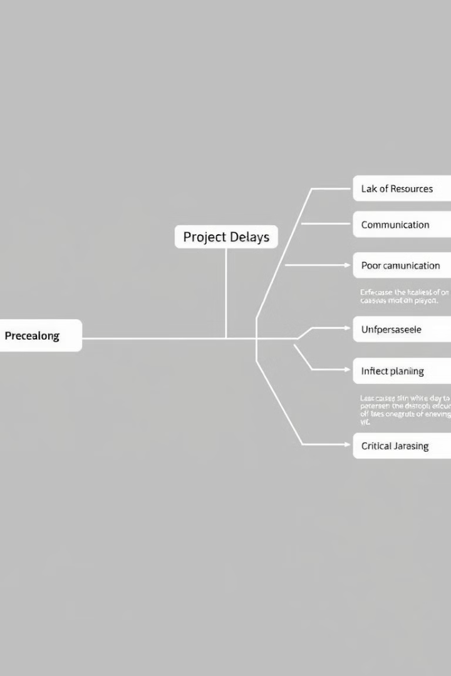
Diagramas de causa y efecto
Los diagramas de causa y efecto, también conocidos como diagramas de Ishikawa o diagramas de espina de pescado, son herramientas visuales utilizadas para identificar y analizar las posibles causas de un problema o un efecto específico.

Slide 2

Definición y propósito
1
Definición
2
Propósito
Un diagrama de causa y efecto es una representación gráfica que muestra la relación entre una característica (o efecto) y sus factores (o causas) influyentes.
Su objetivo es identificar las posibles causas raíz de un problema o una situación específica para poder abordarlas de manera efectiva.

Slide 3
Elementos y estructura
Estructura
Elementos
Flexibilidad
Estos diagramas se componen de una "espina central" que representa el efecto o problema, y "espinas" secundarias que representan las principales categorías de causas.
Las categorías más comunes son: Mano de obra, Maquinaria, Materiales, Métodos, Medio ambiente y Medición.
La estructura puede adaptarse según la complejidad del problema y los factores involucrados.

Slide 4

Aplicaciones y beneficios
Aplicaciones
Beneficios
Los diagramas de causa y efecto se utilizan en diversas áreas, como la gestión de la calidad, la resolución de problemas y el análisis de procesos.
Permiten identificar las causas raíz de un problema, priorizar las acciones correctivas y fomentar el trabajo en equipo y el pensamiento crítico.

Slide 5





Pasos para crear un diagrama de causa y efecto
Definir el problema
Identificar el efecto o problema central que se desea analizar.
Identificar categorías
Determinar las principales categorías de causas potenciales.
Generar causas
Listar las causas específicas dentro de cada categoría.
Analizar y priorizar
Examinar las causas y determinar las más importantes para su abordaje.

